Slide 1
Trường Tiểu học Lê Dật
Giáo viên: Đặng Thị Dưỡng
Chào các em học sinh về với năm học mới
(2022- 2023)
Lớp 2A
MÔN TOÁN
CHỦ ĐỀ 1: ÔN TẬP VÀ BỔ SUNG
Bài 1: Ôn tập các số đến 100
(Tiết 2)

Slide 2
Thứ ba ngày 7 tháng 9 năm 2022
Toán
Ôn tập các số đến 100
1
Số
35
67
59
55
30
5
60
?
?
9
?
?
55 =
5
5
35= 30 + 5
67 = 60 +
?
7
?
59 = + 9
50
?
?
+

Slide 3
Thứ ba ngày 7 tháng 9 năm 2022
Toán
Ôn tập các số đến 100
1
Số
35
67
59
55
30
5
50
?
9
50
?
5
60
?
7
?

Slide 4
Thứ ba ngày 7 tháng 9 năm 2022
Toán
Ôn tập các số đến 100
1
Số
35
67
59
55
30
5
60
?
50
7
?
50
9
?
?
5
35= 30 + 5
67 = 60 +
7
59 = + 9
50
55 =
50
+
5

Slide 5
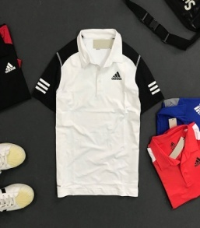
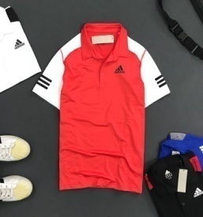
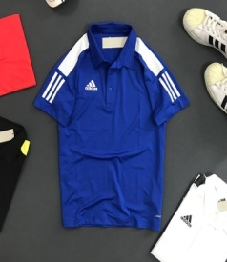
Thứ ba ngày 7 tháng 9 năm 2022
Toán
Ôn tập các số đến 100
2
Sắp xếp các số ghi trên các áo theo thứ tự
15
22
a)
Từ bé đến lớn
14
15
19
22
,
,
,
b)
Từ lớn đến bé
14
19
22
19
15
14
,
,
,

Slide 6
Thứ ba ngày 7 tháng 9 năm 2022
Toán
Ôn tập các số đến 100
3
Số
Số | Số chục | Số đơn vị
35 | 30 | 5
53 | 50 | 5
47 | 40 | 7
80 | 80 | 0
66 | 60 | 6
?
?
?
?
?
?
?
?

Slide 7
Thứ ba ngày 7 tháng 9 năm 2022
Toán
Ôn tập các số đến 100
4
Từ ba thẻ số dưới đây , em hãy lập các số có hai chữ số.
3
3
7
5
7
7
37
3
73
7
57
3
7
7
5
5
5
75
3
53
35

Slide 8
Thứ ba ngày 7 tháng 9 năm 2022
Toán
Ôn tập các số đến 100
Chào tạm biệt các em

Slide 14
ÔN TẬP VÀ BỔ SUNG

Slide 40
Notes:
Hoàn thành bài nào GV linh động viết vào nhé

Slide 41
Notes:
Vì đây là bài luyện tập nên phần củng cố thầy cô linh động nhé

